Slide 1
Plano Nacional de Educação
Brasília, 8 de outubro de 2013
Senado Federal

Slide 2
Agenda
Meta 20 – Financiamento
Meta 07 – Matemática
Meta 05 – Alfabetização
Meta 02 – Esporte

Slide 3
Meta 20 – Financiamento
O mundo todo está se comprometendo com o direito das crianças à educação pública gratuita e universal. Isso requer um comprometimento financeiro imenso. Os governos precisam garantir que todos os recursos da Educação realmente sejam destinados para a garantia desse direito.
Relatório Global de Corrupção
Transparência Internacional

Slide 4
Meta 20 – Financiamento
É preciso garantir:
Transparência
Gestão
Governança
Monitoramento
Controle social
Combate à corrupção
Notes:
Transparent budget processes are critical in democratic societies, as citizens have the right to know where and how public resources are being invested. Moreover, open and participatory budgeting can be key tools in helping to use citizen empowerment and oversight to end corrupt practices.

Slide 5
Meta 20 – Financiamento
É preciso garantir também a distribuição justa dos recursos.
Critérios:
Necessidade (redução da desigualdade)
Nível Socio Econômico (dificuldade para avançar)
Compromisso (de gestão e técnico)

Slide 6
Meta 20 – Financiamento
Sugestão:
…, com gestão e distribuição adequada dos recursos, de forma a combater a ineficiência e a desigualdade educacional no país. É preciso que uma maior quantidade de recursos seja destinada aos municípios e estados de maior vulnerabilidade social e piores níveis de desempenho.
Notes:
s políticas necessárias para melhorar a qualidade da educação no Brasil requerem a aplicação de mais recursos que possibilitem a expansão do acesso, a melhoria das condições nas escolas, o aumento da atratividade da carreira, a qualificação dos insumos educacionais e o aumento da jornada escolar. No entanto, como apontam diversos estudos, atualmente coexistem redes que, tendo populações com as mesmas características socioeconômicas, conseguem diferentes níveis de desempenho com o mesmo investimento público devido a diferenças na sua capacidade de gestão. Os esforços empreendidos para melhorar a gestão dos recursos públicos terão como consequência a redução das desigualdades presentes nos diferentes territórios. Da mesma forma, a canalização de mais recursos para os municípios que apresentam uma maior dívida social em termos de acesso e desempenho dos seus alunos, acompanhada de incentivos para o aperfeiçoamento da gestão, irá também contribuir à necessária redução dos abismos de desempenho entre municípios, garantindo os mesmos direitos de aprendizagem a todas as crianças brasileiras.

Slide 7
Meta 7 – Aprendizagem de Matemática
Resultado crítico:
3o ano EF – 33%
5o ano EF – 36%
9o ano EF – 17%
3o ano EM – 10%
Notes:
Conforme dados do SAEB de 2011, o percentual de alunos do 3º ano do ensino médio com aprendizado adequado em Matemática foi de 10%. A análise da série histórica dos resultados permite verificar que este percentual não apresenta uma tendência de melhora, o que cria a necessidade de uma estratégia específica que torne o ensino de matemática e o desenvolvimento de metodologias que melhorem o ensino da disciplina prioridades em esta etapa escolar.

Slide 8
Porcentagem de alunos em cada nível de proficiência- Matemática
 | 3 º ano
 | Rede Pública |  |  | Rede Total
 | Menos de 125 pontos | De 125 a 175 pontos | Mais de 175 pontos | Menos de 125 pontos | De 125 a 175 pontos | Mais de 175 pontos
 | % | % | % | % | % | %
Brasil | 32,8 | 37,9 | 29,2 | 29,1 | 37,6 | 33,3
Norte | 52,6 | 33,5 | 14,0 | 48,7 | 34,8 | 16,5
Rondônia | 26,5 | 48,1 | 25,4 | 25,1 | 47,2 | 27,7
Acre | 38,5 | 45,2 | 16,4 | 37,0 | 45,8 | 17,2
Amazonas | 58,6 | 33,5 | 7,9 | 52,9 | 37,5 | 9,7
Roraima | 49,6 | 39,7 | 10,7 | 46,5 | 38,9 | 14,6
Pará | 56,9 | 29,0 | 14,2 | 52,8 | 30,0 | 17,2
Amapá | 57,2 | 28,8 | 14,0 | 54,2 | 29,5 | 16,3
Tocantins | 49,1 | 35,7 | 15,3 | 45,4 | 35,8 | 18,8
Nordeste | 51,2 | 35,2 | 13,6 | 44,6 | 37,3 | 18,1
Maranhão | 58,4 | 32,7 | 8,9 | 56,4 | 33,6 | 10,0
Piauí | 50,0 | 38,3 | 11,8 | 46,7 | 38,6 | 14,7
Ceará | 46,5 | 40,0 | 13,5 | 38,3 | 42,9 | 18,8
Rio Grande do Norte | 57,8 | 32,5 | 9,8 | 50,4 | 32,1 | 17,4
Paraíba | 39,4 | 40,9 | 19,7 | 32,9 | 43,6 | 23,5
Pernambuco | 47,3 | 33,6 | 19,2 | 40,0 | 35,6 | 24,4
Alagoas | 67,6 | 24,5 | 7,9 | 58,5 | 27,7 | 13,8
Sergipe | 39,6 | 38,4 | 22,0 | 33,4 | 39,3 | 27,3
Bahia | 51,8 | 35,6 | 12,5 | 45,2 | 38,1 | 16,7
Sudeste | 19,1 | 37,8 | 43,0 | 16,6 | 36,0 | 47,4
Minas Gerais | 18,7 | 37,2 | 44,1 | 16,6 | 34,1 | 49,3
Espírito Santo | 23,9 | 36,8 | 39,3 | 21,5 | 35,6 | 42,9
Rio de Janeiro | 23,6 | 37,2 | 39,2 | 19,0 | 36,8 | 44,2
São Paulo | 17,1 | 38,5 | 44,4 | 15,0 | 36,7 | 48,4
Sul | 19,7 | 44,0 | 36,3 | 17,9 | 42,4 | 39,7
Paraná | 23,7 | 44,6 | 31,7 | 21,3 | 44,1 | 34,6
Santa Catarina | 12,6 | 40,9 | 46,5 | 12,2 | 38,8 | 49,0
Rio Grande do Sul | 19,6 | 45,2 | 35,2 | 17,6 | 42,6 | 39,8
Centro-Oeste | 31,4 | 42,5 | 26,1 | 27,2 | 41,0 | 31,8
Mato Grosso do Sul | 31,3 | 41,9 | 26,7 | 29,4 | 40,4 | 30,2
Mato Grosso | 26,3 | 47,3 | 26,4 | 24,2 | 46,9 | 28,9
Goiás | 35,5 | 41,2 | 23,3 | 29,6 | 39,5 | 30,9
Distrito Federal | 28,2 | 40,6 | 31,2 | 23,1 | 38,8 | 38,1
SC 46%
38p.p.
AL e AM
8%

Slide 9
Anos iniciais Ensino Fundamental
LP
MAT

Slide 11
Anos finais Ensino Fundamental
% acima do nível adequado
 | Língua Portuguesa | Matemática
Brasil | 27,0 | 16,9
Norte | 20,5 | 10,1
Nordeste | 19,6 | 11,8
Sudeste | 33,8 | 21,8
Sul | 30,9 | 20,4
Centro-oeste | 28,6 | 17,2

Slide 12
Anos finais Ensino Fundamental
% acima do nível adequado
 | Língua Portuguesa | Matemática
Brasil
Norte
Nordeste
Sudeste
Sul
Centro-oeste
37,5
Minas Gerais
27,1
Minas Gerais
13,4
Alagoas
8,2
Alagoas e
Maranhão

Slide 13
Anos finais Ensino Fundamental

Slide 14
% de alunos com aprendizagem adequada
9º ano – Matemática
2005 - 2001

Slide 15
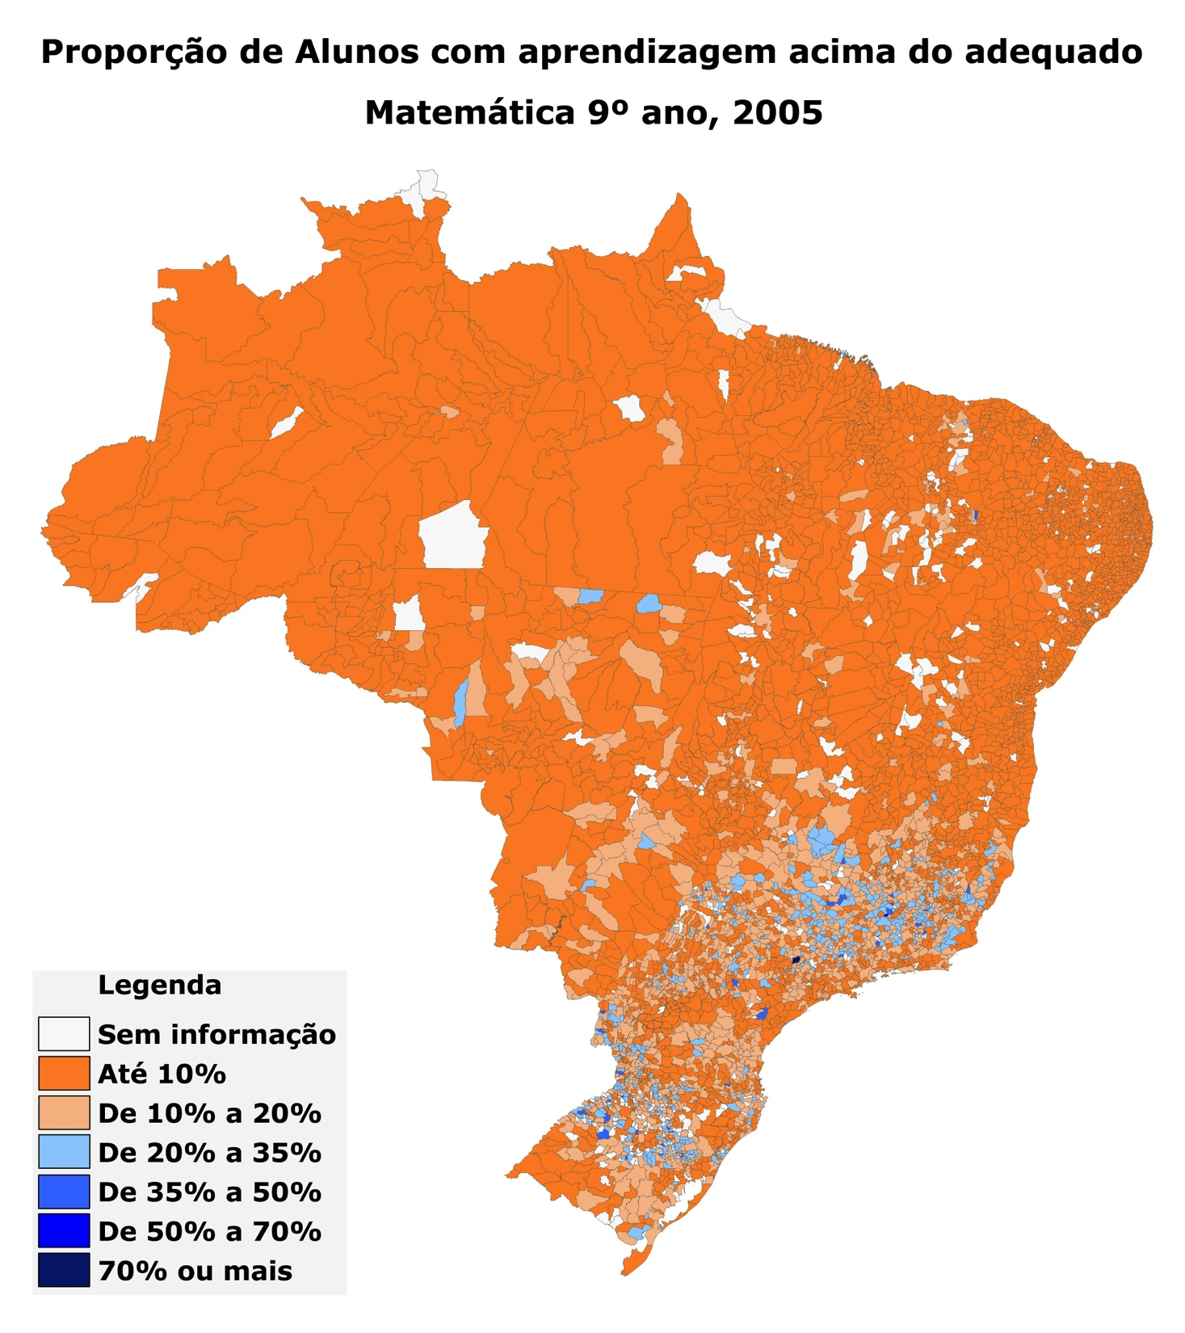

Slide 16
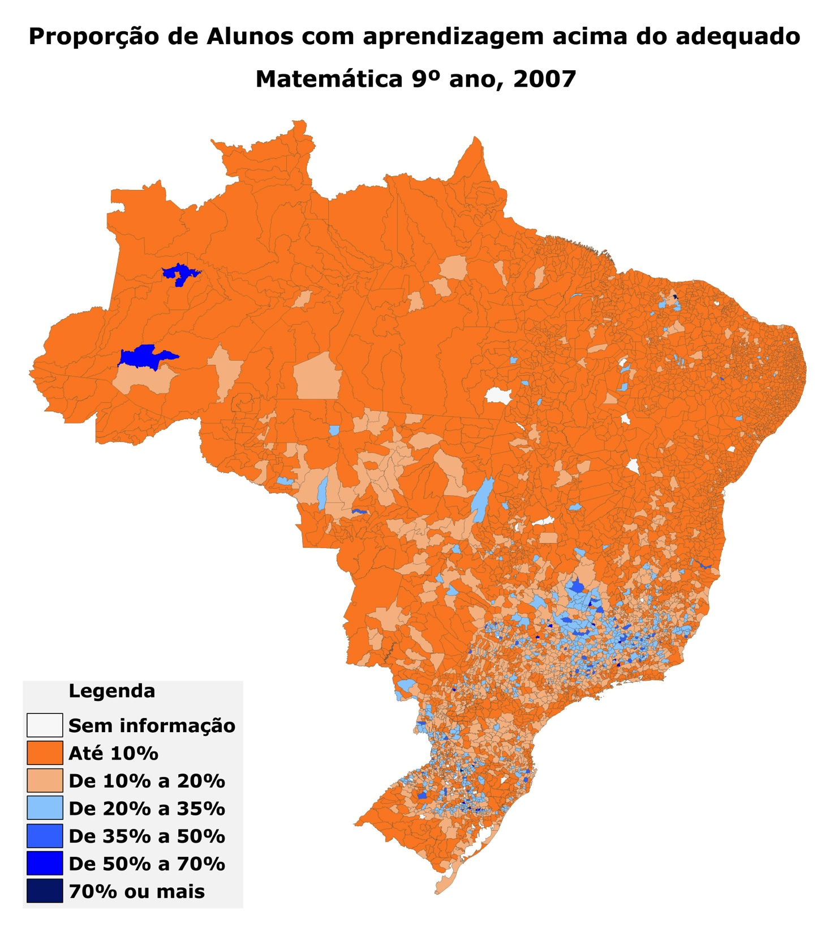

Slide 17
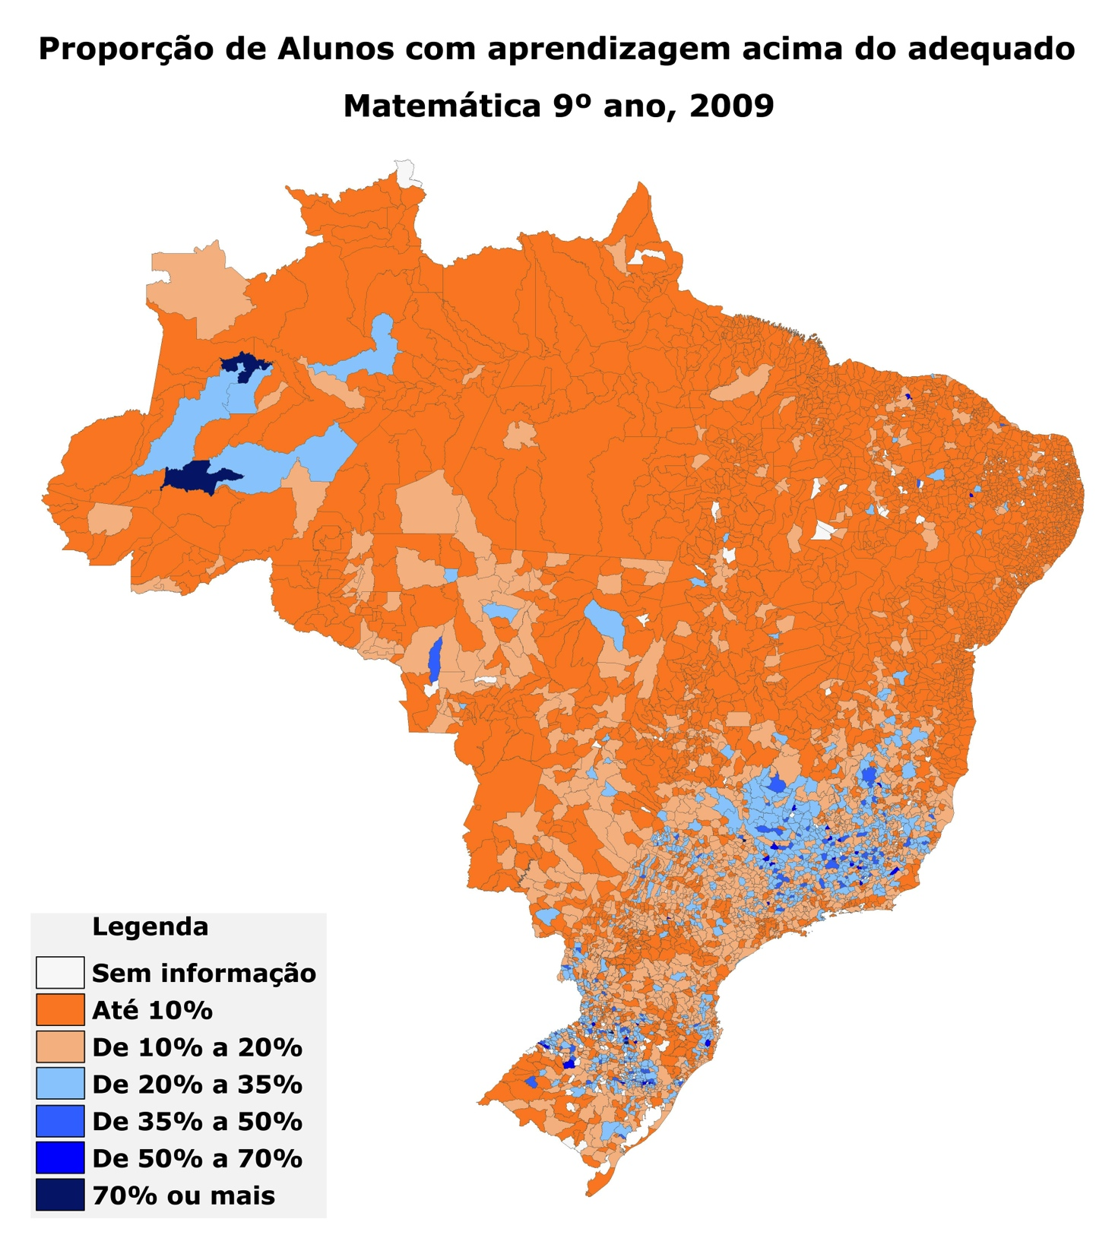

Slide 18
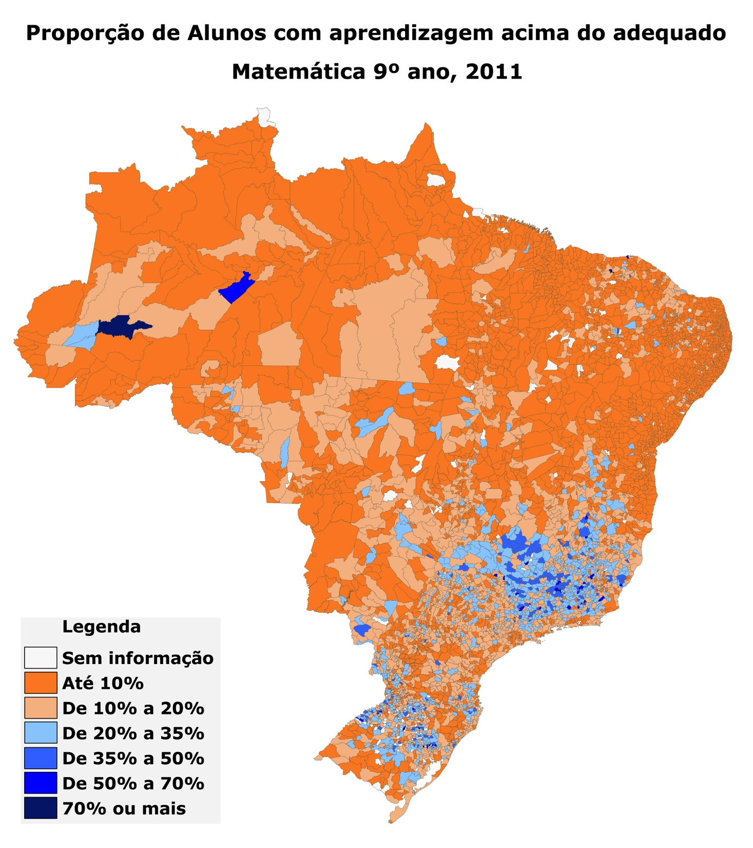

Slide 19
Ensino Médio
% acima do nível adequado
 | Língua Portuguesa | Matemática
Brasil | 29,2 | 10,3
Norte | 23,4 | 4,6
Nordeste | 20,2 | 6,5
Sudeste | 35,9 | 13,2
Sul | 34,2 | 14,2
Centro-oeste | 30,0 | 10,1

Slide 20
Ensino Médio
% acima do nível adequado
 | Língua Portuguesa | Matemática
Brasil
Norte
Nordeste
Sudeste
Sul
Centro-oeste
40,3
DF
16,6
Rio de Janeiro
15,3
Maranhão
3,0
Acre

Slide 21
Ensino Médio

Slide 22
Meta 7 – Matemática
Sugestão:
7.36) Fomentar a qualidade do ensino de Matemática no Ensino Médio, de modo a atingir a meta de 70% dos alunos com aprendizado adequado ao final desta etapa, considerando como nível adequado 350 pontos na escala de proficiências do Sistema de Avaliação da Educação Básica (Saeb).

Slide 23
Meta 6 – Alfabetização
Meta 5 (como está): alfabetizar todas as crianças, no máximo, até os oito anos de idade, durante os primeiros cinco anos de vigência do plano; no máximo, até os sete anos de idade, do sexto ao nono ano de vigência do plano; e até o final dos seis anos de idade, a partir do décimo ano de vigência do plano.

Slide 24
Meta 6 – Alfabetização
Conceito de alfabetização:
Aprender a ler
ou
Ler para aprender
Plenamente alfabetizado: Prova ABC

Slide 25
O nível esperado
175 da escala SAEB de Leitura
  Neste ponto da escala, a partir da leitura de textos (lendas, conto, fábula, desenho, história em quadrinhos), os alunos:
  identificam o tema com base na compreensão global do texto;
  localizam informação explícita em texto com vários personagens;
  identificam os diferentes personagens;
  estabelecem relações de causa/consequência entre as informações contidas no enredo;
  identificam características de personagens.

Slide 26
Porcentagem de alunos em cada nível de proficiência – Leitura 2º ano
Porcentagem de alunos em cada nível de proficiência em leitura
 | 2 º ano
 | Rede Pública |  |  | Rede Total
 | Menos de 125 pontos | De 125 a 175 pontos | Mais de 175 pontos | Menos de 125 pontos | De 125 a 175 pontos | Mais de 175 pontos
Brasil | 43,3 | 34,3 | 22,4 | 38,5 | 35,2 | 26,2
Norte | 65,0 | 24,8 | 10,3 | 60,8 | 26,8 | 12,4
Nordeste | 59,7 | 27,9 | 12,4 | 52,4 | 31,2 | 16,4
Sudeste | 24,6 | 41,1 | 34,3 | 21,7 | 40,7 | 37,7
Sul | 43,4 | 36,6 | 20,0 | 38,9 | 36,4 | 24,7
Centro-Oeste | 48,3 | 32,4 | 19,3 | 41,3 | 32,4 | 26,3
NOTA: assim como as médias, os níveis têm associada a eles uma margem de erro

Slide 27
Porcentagem de alunos em cada nível de proficiência – Leitura 2º ano
Porcentagem de alunos em cada nível de proficiência em leitura
 | 2 º ano
 | Rede Pública |  |  | Rede Total
 | Menos de 125 pontos | De 125 a 175 pontos | Mais de 175 pontos | Menos de 125 pontos | De 125 a 175 pontos | Mais de 175 pontos
Brasil | 43,3 | 34,3 | 22,4 | 38,5 | 35,2 | 26,2
Norte | 65,0 | 24,8 | 10,3 | 60,8 | 26,8 | 12,4
Nordeste | 59,7 | 27,9 | 12,4 | 52,4 | 31,2 | 16,4
Sudeste | 24,6 | 41,1 | 34,3 | 21,7 | 40,7 | 37,7
Sul | 43,4 | 36,6 | 20,0 | 38,9 | 36,4 | 24,7
Centro-Oeste | 48,3 | 32,4 | 19,3 | 41,3 | 32,4 | 26,3
SE 34%
24p.p.
NO 10%
NOTA: assim como as médias, os níveis têm associada a eles uma margem de erro

Slide 28
Porcentagem de alunos em cada nível de proficiência – Leitura – 3º ano
Porcentagem de alunos em cada nível de proficiência em leitura
 | 3 º ano
 | Rede Pública |  |  | Rede Total
 | Menos de 125 pontos | De 125 a 175 pontos | Mais de 175 pontos | Menos de 125 pontos | De 125 a 175 pontos | Mais de 175 pontos
Brasil | 28,1 | 32,3 | 39,7 | 24,6 | 30,8 | 44,5
Norte | 43,9 | 32,7 | 23,4 | 40,9 | 31,8 | 27,3
Nordeste | 45,0 | 31,2 | 23,7 | 38,4 | 30,9 | 30,7
Sudeste | 16,8 | 30,4 | 52,8 | 14,6 | 28,9 | 56,5
Sul | 14,6 | 38,5 | 46,9 | 13,0 | 35,9 | 51,2
Centro-Oeste | 26,0 | 32,3 | 41,7 | 22,6 | 29,6 | 47,8

Slide 29
Porcentagem de alunos em cada nível de proficiência – Leitura – 3º ano
Porcentagem de alunos em cada nível de proficiência em leitura
 | 3 º ano
 | Rede Pública |  |  | Rede Total
 | Menos de 125 pontos | De 125 a 175 pontos | Mais de 175 pontos | Menos de 125 pontos | De 125 a 175 pontos | Mais de 175 pontos
Brasil | 28,1 | 32,3 | 39,7 | 24,6 | 30,8 | 44,5
Norte | 43,9 | 32,7 | 23,4 | 40,9 | 31,8 | 27,3
Nordeste | 45,0 | 31,2 | 23,7 | 38,4 | 30,9 | 30,7
Sudeste | 16,8 | 30,4 | 52,8 | 14,6 | 28,9 | 56,5
Sul | 14,6 | 38,5 | 46,9 | 13,0 | 35,9 | 51,2
Centro-Oeste | 26,0 | 32,3 | 41,7 | 22,6 | 29,6 | 47,8
SE 53%
30p.p.
NO 23%

Slide 30
Resultados em Escrita

Slide 31
  No que consiste a Prova:
  Escrever uma redação (carta)
  Competências avaliadas:
  Adequação ao tema e ao gênero;
  Coesão e coerência;
  Registro (grafia das palavras, adequação às normas gramaticais, segmentação de palavras e pontuação).

Slide 32
Interpretação do ponto 75 da escala de Escrita
  Um aluno que atinge os 75 pontos apresenta bom desempenho para as três competências. Isto significa que estes alunos são capazes de desenvolver bem o tema e os elementos organizacionais do gênero solicitado, organizar bem as partes do texto, demonstrando bom domínio dos recursos coesivos, e apresentam bom domínio no registro escrito, referente à norma gramatical, com pontuais desvios.

Slide 33
Porcentagem de alunos em cada nível de proficiência – Escrita 2º ano
Porcentagem de alunos em cada nível de proficiência em escrita
 | 2 º ano
 | Rede Pública |  |  | Rede Total
 | Menos de 50 pontos | De 50 a 75 pontos | Mais de 75 pontos | Menos de 50 pontos | De 50 a 75 pontos | Mais de 75 pontos
Brasil | 63,8 | 24,7 | 11,4 | 59,7 | 26,3 | 14,0
Norte | 83,1 | 13,0 | 3,8 | 79,3 | 15,4 | 5,3
Nordeste | 78,8 | 15,7 | 5,5 | 72,4 | 18,4 | 9,2
Sudeste | 51,4 | 31,8 | 16,7 | 48,5 | 33,4 | 18,1
Sul | 57,9 | 29,3 | 12,8 | 55,0 | 29,6 | 15,3
Centro-Oeste | 59,1 | 27,6 | 13,3 | 52,9 | 28,1 | 19,0

Slide 34
Porcentagem de alunos em cada nível de proficiência – Escrita 2º ano
Porcentagem de alunos em cada nível de proficiência em escrita
 | 2 º ano
 | Rede Pública |  |  | Rede Total
 | Menos de 50 pontos | De 50 a 75 pontos | Mais de 75 pontos | Menos de 50 pontos | De 50 a 75 pontos | Mais de 75 pontos
Brasil | 63,8 | 24,7 | 11,4 | 59,7 | 26,3 | 14,0
Norte | 83,1 | 13,0 | 3,8 | 79,3 | 15,4 | 5,3
Nordeste | 78,8 | 15,7 | 5,5 | 72,4 | 18,4 | 9,2
Sudeste | 51,4 | 31,8 | 16,7 | 48,5 | 33,4 | 18,1
Sul | 57,9 | 29,3 | 12,8 | 55,0 | 29,6 | 15,3
Centro-Oeste | 59,1 | 27,6 | 13,3 | 52,9 | 28,1 | 19,0
SE 17%
13p.p.
NO 4%

Slide 35
Porcentagem de alunos em cada nível de proficiência – Escrita 3º ano
Porcentagem de alunos em cada nível de proficiência em escrita
 | 3 º ano
 | Rede Pública |  |  | Rede Total
 | Menos de 50 pontos | De 50 a 75 pontos | Mais de 75 pontos | Menos de 50 pontos | De 50 a 75 pontos | Mais de 75 pontos
Brasil | 42,2 | 31,9 | 25,9 | 38,9 | 31,0 | 30,1
Norte | 62,1 | 24,5 | 13,4 | 58,1 | 25,9 | 16,1
Nordeste | 62,6 | 24,2 | 13,2 | 55,5 | 25,6 | 18,9
Sudeste | 28,4 | 36,3 | 35,2 | 27,5 | 33,7 | 38,8
Sul | 28,7 | 38,7 | 32,6 | 26,7 | 37,3 | 36,0
Centro-Oeste | 34,9 | 34,6 | 30,5 | 31,0 | 32,9 | 36,2

Slide 36
Porcentagem de alunos em cada nível de proficiência – Escrita 3º ano
Porcentagem de alunos em cada nível de proficiência em escrita
 | 3 º ano
 | Rede Pública |  |  | Rede Total
 | Menos de 50 pontos | De 50 a 75 pontos | Mais de 75 pontos | Menos de 50 pontos | De 50 a 75 pontos | Mais de 75 pontos
Brasil | 42,2 | 31,9 | 25,9 | 38,9 | 31,0 | 30,1
Norte | 62,1 | 24,5 | 13,4 | 58,1 | 25,9 | 16,1
Nordeste | 62,6 | 24,2 | 13,2 | 55,5 | 25,6 | 18,9
Sudeste | 28,4 | 36,3 | 35,2 | 27,5 | 33,7 | 38,8
Sul | 28,7 | 38,7 | 32,6 | 26,7 | 37,3 | 36,0
Centro-Oeste | 34,9 | 34,6 | 30,5 | 31,0 | 32,9 | 36,2
SE 35%
22p.p.
NE 13%

Slide 37
Meta 2 – Atividades Esportivas
Necessidade de estímulo a habilidades esportivas:
Desenvolvimento de habilidades não cognitivas com alto impacto na aprendizagem dos alunos
Educação integral
Integração com a família e a comunidade
Saúde e desenvolvimento da cultura esportiva
Notes:
2.11) oferecer atividades extracurriculares de incentivo aos estudantes e de estímulo a habilidades esportivas, interligando com um plano de disseminação e desenvolvimento esportivo nacional.
JUSTIFICATIVA
É em tempo de urgência, a consolidação de um plano de desenvolvimento esportivo nacional. A escola é a instituição que possui a maior capilarização em território nacional, capaz de garantir o acesso ao direito ao esporte de crianças e jovens, conforme consta na Constituição Federal - Art. 217. É dever do Estado fomentar práticas desportivas formais e não formais, como direito de cada um, observados: II - a destinação de recursos públicos para a promoção prioritária do desporto educacional e, em casos específicos, para a do desporto de alto rendimento.
Assim, trata-se de consolidar o acesso ao direto ao esporte educacional, constituindo na escola a base do plano esportivo nacional. Cabe ressaltar que, apoiado no Art 217 CF, não se trata apenas da oferta da prática Esportiva para formação de equipes e identificaçãos de talentos, mas do desenvolvimento da cultura esportiva. A garantia do direito de todos à prática esportiva como fator educacional, implica no desenvolvimento de programas e projetos para qualificar o ensino do esporte educacional extracurricular integrado a PPP das escolas

Slide 38
Obrigada!
Priscila Cruz
priscila@todospelaeducacao.org.br
www.todospelaeducacao.org.br

